Slide 1
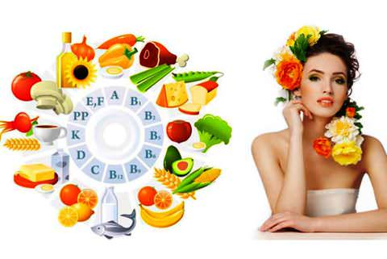
Фрукти і ягоди в косметології. Косметичні засоби на грядках
11клас

Slide 2
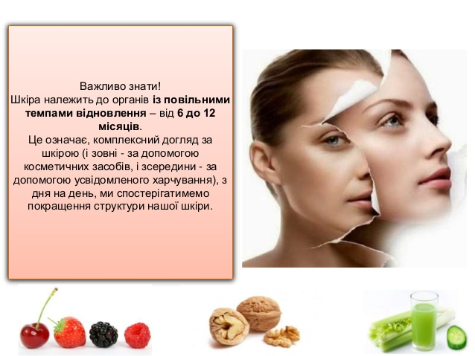

Slide 3
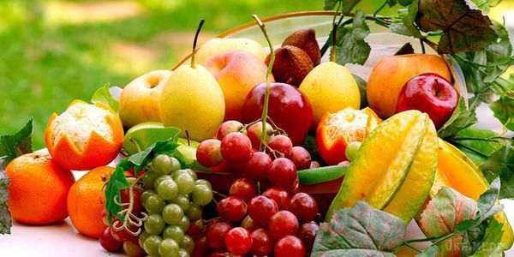
ФРУКТИ І ЯГОДИ В КОСМЕТИЦІ
М`якоть і сік фруктів і ягід надають нам величезну допомогу в омолодження шкіри. Скільки вітамінів і мікроелементів міститься в них! Використовуючи природний дар у вигляді різних масок, скрабів і тоніків, ми надаємо шкірі неоціненну послугу, в якій вона так потребує.

Slide 4
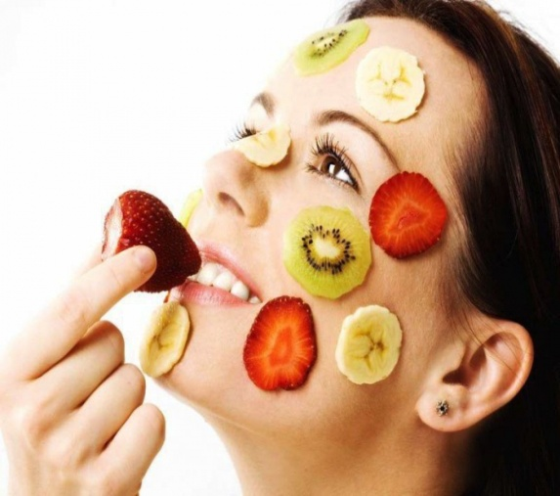
Косметичні засоби
Часто ми забуваємо, що крім фабричних масок є ще і натуральні - з фруктів і ягід. Тим часом, косметологи підтверджують, що такі маски дуже корисні - вони живлять, очищають, освіжають і тонізують шкіру. Тому просто безрозсудно не користуватись тим, що дарує нам природа - особливо літом.
Найпростіший варіант маски - розмазати м`якоть по шкірі і залишити на обличчі на деякий час, а потім акуратно зняти ватяним тампоном, змоченим в чаї, відварі трав або простій воді. В середньому маску тримають 15-20 хвилин, але стежте за тим, щоб вона не засохла на обличчі. Кислоти, що містяться в ягодах і фруктах, можуть викликати подразнення, тому, щоб понизити їх дію, можна додати в кашку, одержану з м`якоті, яєчний жовток (при сухій шкірі) або білок (при жирній шкірі). Для приготування маски можна використовувати майже будь-які фрукти і ягоди - залежно від типу шкіри і того, якого ефекту ви хочете досягти.

Slide 5

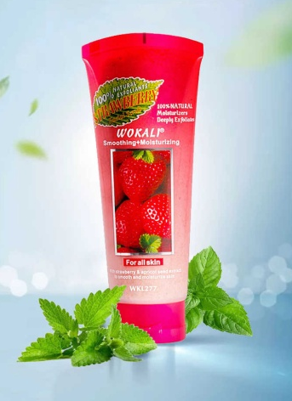
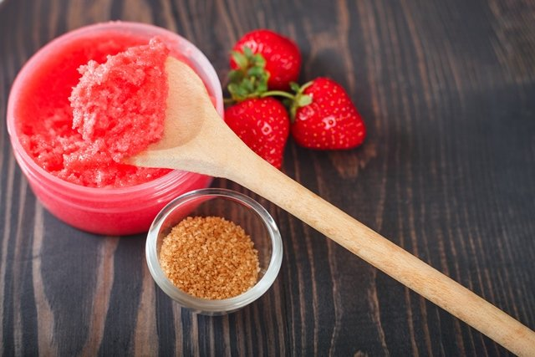
Полуниця
Одна з перших ягід літнього сезону, така соковита і смачна. Крім гастрономічної насолоди подарує організму масу вітамінів і мікроелементів.
У косметології полуницю використовують для поліпшення кольору обличчя, очищення, омолодження шкіри. Маски з полуниці здатні освіжати і відбілювати шкіру, надавати їй еластичність, робити більш пружною. Органічні кислоти, якими багата полуниця, роблять її прекрасною сировиною для пілінгу.

Slide 6
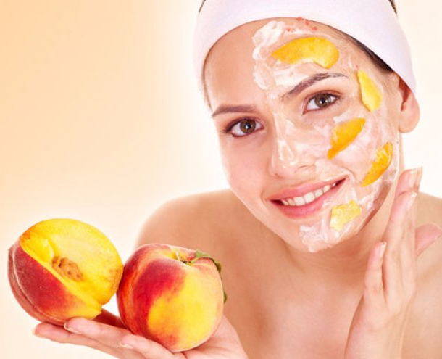
Персик
Персики багаті вітамінами А, В, С, Е, К і такими мінералами як фосфор, магній, залізо, кальцій, цинк, натрій і багатьма іншими.
Важливим для догляду за шкірою є наявність у персиках бета-каротину, який і надає їм яскравий насичений колір. Завдяки йому клітини шкіри відновлюються, а колір обличчя набуває красивий відтінок. Шкіра стає більш м'якою, гладенькою та пружною.
Щоб швидко зняти втому шкіри, можна протерти її шматочком персика. Також персики часто входять до складу пілінгів і тоніків.
Персики можна використовувати для приготування масок і скрабів, які наситять шкіру вітамінами, дадуть тонізуючий ефект і вирівняють колір обличчя.

Slide 7
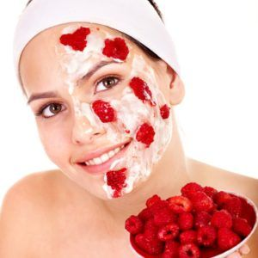
Малина
Малина– універсальна ягода для краси нашої шкіри - з неї часто готують лосьйони, маски і скраби. Завдяки високому вмісту вітамінів А, В2, В12, РР, Е, С і мікроелементів малина відмінно впорається з насиченням шкіри корисними речовинами і зволоженням.
З допомогою малинових скрабів шкіра чудово очищається і оновлюється, лосьйони освіжають обличчя і допомагають боротися з прищами, веснянками і пігментними плямами, а малинові маски вирівнюють колір обличчя і зволожують шкіру.

Slide 8
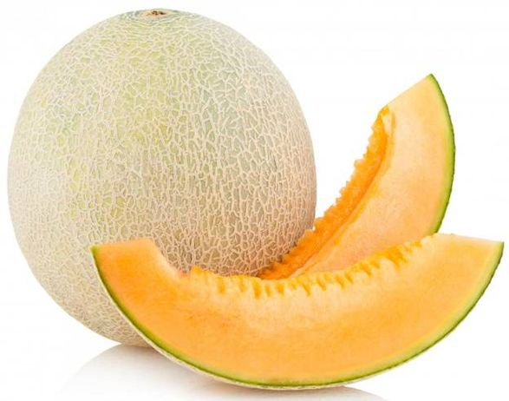
Диня
Її корисні складові вирівняють шкіру і додадуть їй м'якість і пружність, колір обличчя покращиться, а клітини зможуть насититися киснем.
Застосовуємо м'якоть дині в якості маски при запаленнях на шкірі, сухості, пігментних плямах і веснянках, блідій і жовтуватого відтінку шкірі.
Фруктові маски з дині мають омолоджуючий і очищуючий ефект. Добре живлять, зволожують і тонізують. Більше застосовуються в догляді за сухою і нормальною шкірою.

Slide 9
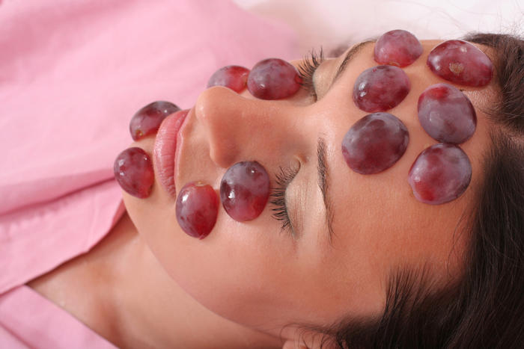
Виноград
Виноград часто називають ідеальним засобом для збереження вічної молодості, адже він містить у собі компоненти, які здатні перетворити шкіру до невпізнання.
Вітаміни А і С, органічні кислоти, фолієва кислота, біотин і калій – всі ці складові забезпечують шкірі омолоджувальний і відновлювальний ефект, свіжий колір обличчя, пружність і зволоженість. Виноград відновлює пошкоджені клітини, допомагає підсилити захисну функцію шкіри і перешкоджає виникненню зморшок.

Slide 10
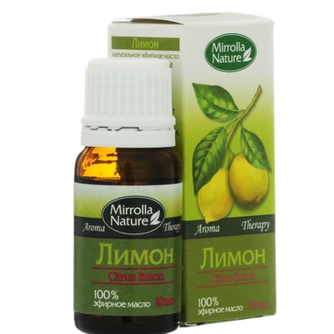
Лимон
Звужує пори, вибілює, освіжає. Як використовувати: Збити яєчний білок і додати одну ложку лимонного соку, суміш, що вийшла, нанести на обличчя.

Slide 11
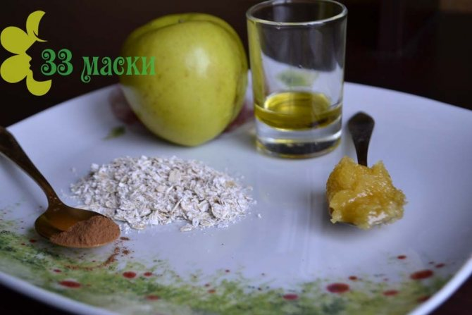
Яблуко
Маски з солодких сортів яблук допоможуть:
Зволожити шкіру;
Зняти запалення;
Загоїти пошкоджені ділянки і мікротріщини.
Використовуючи кислі сорти яблук для приготування маски можна домогтися таких результатів:
Освітлити шкіру і вирівняти колір обличчя; Зробити пігментні плями і веснянки менш помітними; Нормалізувати обмін речовин в клітинах; Звузити розширені пори; Позбутися від чорних крапок.
Суміші з яблук добре зміцнюють і очищують обличчя. Яблуко, натерте на дрібній тертці, дає прекрасний зволожуючий ефект, освіжає і вітамінізує. Підходить для догляду за всіма типами шкіри. Яблучний сік також дуже корисний і часто використовується в домашній косметиці.

Slide 12
Домашнє завдання
Дати характеристику одному косметичному засобу з грядки(на вибір).
Виконане завдання надсилати на освітню платформу Human
або ел. пошту valentinakapusta55@gmail.com

Slide 13
Використані джерела
https://led-style.com.ua/?p=17740

